Slide 1
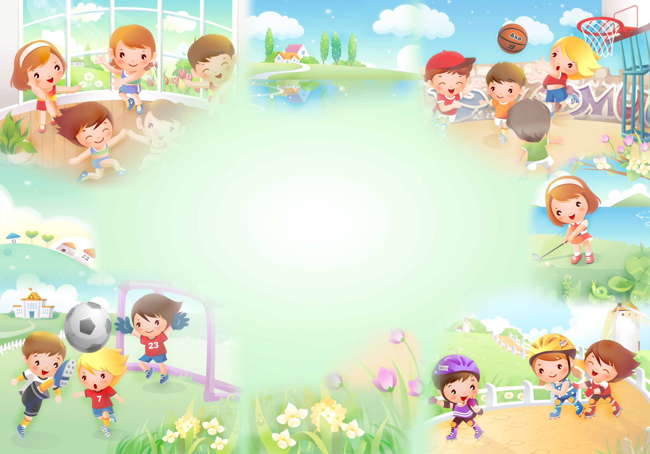
ОДО МАОУ «Аромашевская СОШ им. В.Д.Кармацкого
д/с «Сказка»
«Воспитание основ
безопасного поведения у дошкольников
как одно из направлений
социально-коммуникативного развития»
Подготовила воспитатель:
Алферова Татьяна Алексеевна

Slide 2
Социально –коммуникативное развитие
процесс усвоения и дальнейшего развития индивидом социально-культурного опыта, необходимого для его включения в систему общественных отношений

Slide 3
Социально –коммуникативное развитие дошкольника направлено на решение следующих задач:
1.Развитие дошкольников по усвоению норм и ценностей, принятых в обществе, включая моральные и нравственные ценности. Формирование положительного отношения и чувства принадлежности к своей семье, малой и большой Родине.
2. Формирование основ собственной безопасности и безопасности окружающего мира «в быту, социуме, природе».
3. Овладение элементарными общепринятыми нормами и правилами поведения в социуме на основе первичных ценностно-моральных представлений о том, «что такое хорошо и что такое плохо».
4. Овладение элементарными нормами и правилами здорового образа жизни (в питании, двигательном режиме, закаливании, при формировании полезных привычек и др.)
5. Развитие эмоционально –ценностного восприятия произведения искусства ( словесного, музыкального, изобразительного), мира природы.

Slide 4
Социальное развитие ребёнка дошкольного возраста -процесс, в течение которого ребенок усваивает ценности, традиции своего народа, культуру общества, в котором ему предстоит жить.
Этот опыт представлен в структуре личности неповторимым сочетанием находящихся в тесной взаимозависимости четырех компонентов: социальные навыки, специфические знания , социальные качества, ролевое поведение.
4

Slide 5
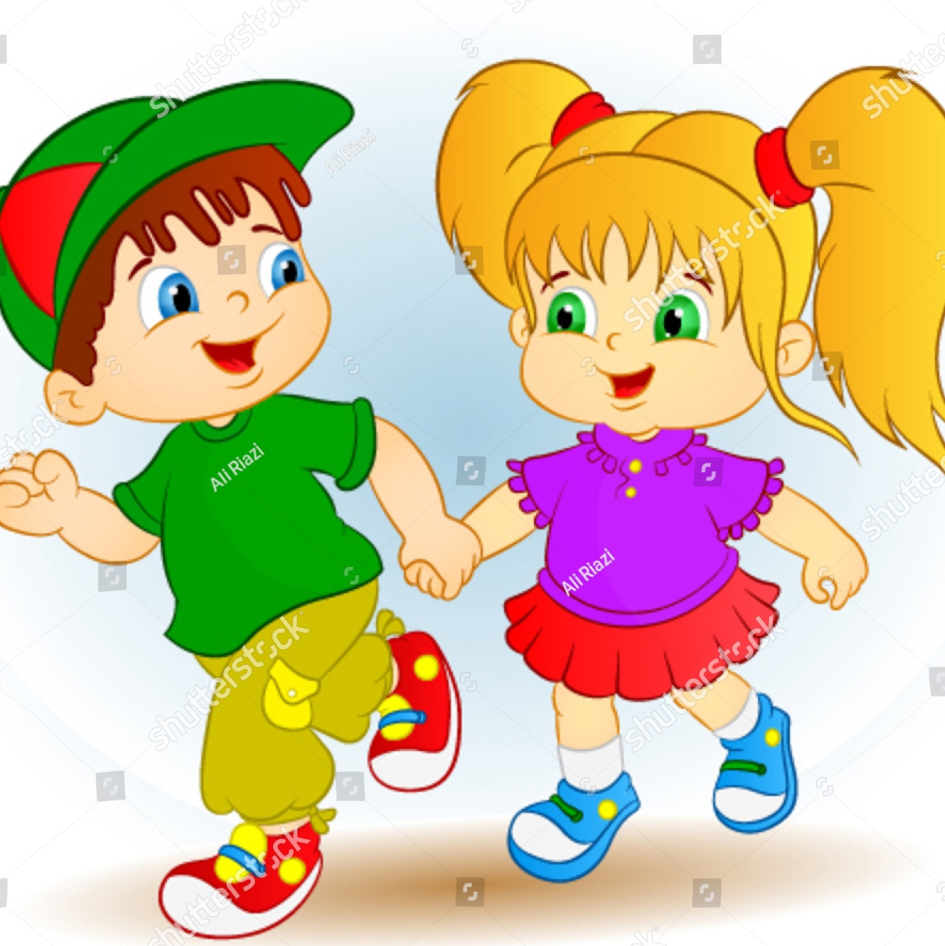
Огромное влияние на процесс социализации дошкольников оказывают:
Семья (родители, братья, сестры, бабушки, дедушки и другие родственники)
Детский сад (в первую очередь воспитатели)
Общество (сверстники, друзья)

Slide 6
гармоничное развитие его личностных качеств
максимальное раскрытие его индивидуального возрастного потенциала
осознание ребенком самого себя, своих возможностей и индивидуальных особенностей
Результат всего хода развития и воспитания ребенка в дошкольном возрасте
овладение основами физической культуры и здорового образа жизни
умение общаться и сотрудничать со взрослыми и сверстниками
готовность к школьному обучению

Slide 7
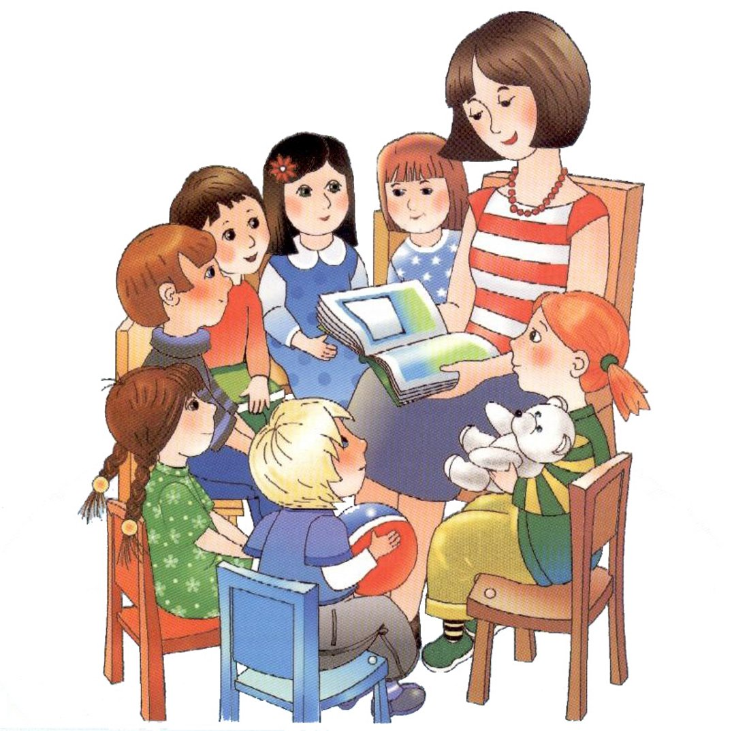
Формы работы
1.Занятия
2. Проблемные ситуации
3. Поисково –творческие задания
4. Сюжетно –ролевые, досуговые, обучающие, народные и дидактические игры
5. Познавательные беседы
6. Просмотр видеофильмов
7. Театрализованные постановки
8. Музыкальные досуги, развлечения
9. Интерактивные игры, презентации и др.

Slide 8
Формирование основ безопасного поведения в быту, социуме, природе
ЦЕЛИ
формирование основ безопасности
собственной жизнедеятельности
формирование предпосылок экологического сознания (безопасности окружающего мира)
Основные задачи обучения дошкольников ОБЖ
Научить ребенка быть внимательным, осторожными предусмотрительным (ребенок должен понимать, к каким последствиям могут привести те или иные его поступки)
Научить ребенка ориентироваться в окружающей его обстановке и уметь оценивать отдельные элементы обстановки с точки зрения “Опасно - не опасно”
Сформировать важнейшие алгоритмы восприятия и действия, которые лежат в основе безопасного поведения

Slide 9
Основные направления работы по ОБЖ
Усвоение дошкольниками первоначальных знаний о правилах безопасного поведения
Формирование у детей качественно новых двигательных навыков и бдительного восприятия окружающей обстановки
Развитие у детей способности к предвидению возможной опасности в конкретной меняющейся ситуации и построение адекватного безопасного поведения

Slide 10
Основные принципы работы по воспитанию у детей навыков безопасного поведения
Важно не механическое заучивание детьми правил безопасного поведения, а воспитание у них навыков безопасного поведения в окружающей его обстановке
Воспитатели и родители не должны ограничиваться словами и показом картинок (хотя это тоже важно). С детьми надо рассматривать и анализировать различные жизненные ситуации, если возможно, проигрывать их в реальной обстановке
Занятия проводить не только по графику или плану, а использовать каждую возможность(ежедневно), в процессе игр, прогулок и т.д., чтобы помочь детям полностью усвоить правила, обращать внимание детей на ту или иную сторону правил
Развивать качества ребенка: его координацию, внимание, наблюдательность, реакцию и т.д. Эти качества очень нужны и для безопасного поведения

Slide 11
«Уголок безопасности в соответствии ФГОС»
Первая младшая группа (от 2 до 3 лет)
Знакомить с элементарными правилами безопасного поведения в природе (не подходить к незнакомым животным, не гладить их, не дразнить; не рвать и не брать в рот растения и пр.)
Соответственно, в уголках должны быть:
-Набор транспортных средств;
-Иллюстрации с изображением транспортных средств;
-Кружки красного и зелёного цвета, макет пешеходного светофора.
-Атрибуты к сюжетно-ролевой игре «Транспорт» (разноцветные рули, шапочки разных видов машин, нагрудные знаки, жилеты с изображением того или иного вида транспорта и т. д.)
-Дидактические игры «Собери машину» (из 4-х частей, «Поставь машину в гараж», «Светофор» и другие, соответствующие возрасту игры.
-Небольшие игрушки (фигурки людей, животных)
-Книжка «Кошкин дом»

Slide 12
Вторая младшая группа (от 3 до 4 лет)
Формировать представления о простейших взаимосвязях в живой и неживой природе. Знакомить с правилами поведения в природе(не рвать без надобности растения, не ломать ветки деревьев, не трогать животных и др.)
Соответственно, в уголках должны быть:
-иллюстрации с изображением транспортных средств;
-кружки красного и зелёного цвета,
-макет пешеходного светофора;
-атрибуты к сюжетно-ролевой игре «Транспорт» (разноцветные рули, шапочки разных видов машин, нагрудные знаки, жилеты с изображением того или иного вида транспорта и т. д.) ;
-дидактические игры «Собери машину» (из 4-х частей, «Поставь машину в гараж», «Светофор».
-картинки для игры на классификацию видов транспорта; простейший макет улицы (желательно крупный, где обозначены тротуар и проезжая часть;
-макет транспортного светофора (плоскостной) .
ДИ «Помоги Мишке стать здоровым»

Slide 13
Средняя группа (от 4 до 5 лет)
Продолжать знакомить с многообразием животного и растительного мира, с явлениями неживой
природы.
Формировать элементарные представления о способах взаимодействия с животными и растениями, о правилах поведения в природе.
Формировать понятия: «съедобное», «несъедобное», «лекарственные
растения».
Знакомить с опасными насекомыми и ядовитыми растениями.
Соответственно, в уголках должны быть:
• макет светофора с переключающимися сигналами, действующий от батарейки;
• дидактические игры «Найди свой цвет», «Собери светофор»;
• макет улицы с пешеходным переходом (обязательно) .
• полотно с изображением дорог, пешеходных переходов;
• мелкий транспорт.
• макеты домов, деревьев, дорожных знаков, светофор.
• небольшие игрушки (фигурки людей) .
• Дид. игра «Добрый и злой человек»,
• Наглядный материал «Как вести себя дома и на улице», «Опасные предметы», «Будь осторожен с электроприборами».

Slide 14
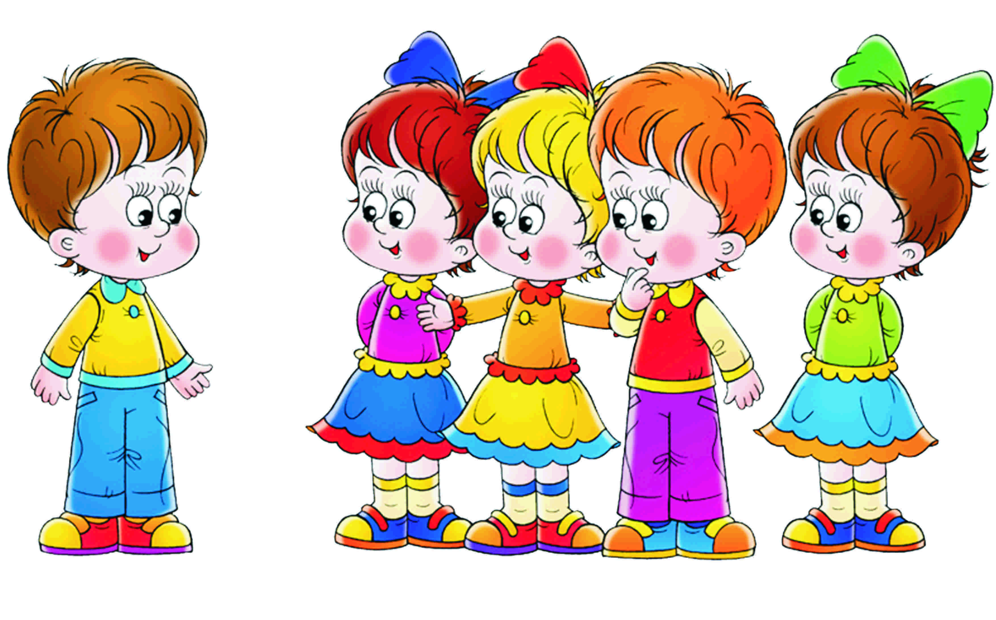
Старшая группа (от 5 до 6 лет)
Формировать основы экологической культуры и безопасного поведения в природе.
Формировать понятия о том, что в природе все взаимосвязано, что человек не должен нарушать эту взаимосвязь, чтобы не навредить животному и растительному миру.
Знакомить с явлениями неживой природы (гроза, гром, молния, радуга, с правилами поведения при грозе.
Знакомить детей с правилами оказания первой помощи при ушибах и укусах насекомых.

Slide 15
Соответственно, в уголках должны быть:
-макет перекрёстка, чтобы моделировать улицу;
-набор дорожных знаков, в который обязательно входят такие дорожные знаки, как:
-информационно-указательные – «Пешеходный переход», «Подземный пешеходный переход», «Место остановки автобуса и (или) троллейбуса»;
-предупреждающие знаки –«Дети»;
-запрещающие знаки –«Движение пешеходов запрещено», «Движение на велосипедах запрещено»;
-предписывающие знаки –«Пешеходная дорожка», «Велосипедная дорожка»;
-знаки приоритета – «Главная дорога», «Уступи дорогу»;
-знаки сервиса –«Больница», «Телефон», «Пункт питания».
-дидактические игры: «О чём говорят знаки? », «Угадай знак», «Где спрятался знак? », «Перекрёсток», «Наша улица»
-схемы жестов регулировщика, дидактическая игра «Что говорит жезл? », атрибуты инспектора ДПС: жезл, фуражка

Slide 16
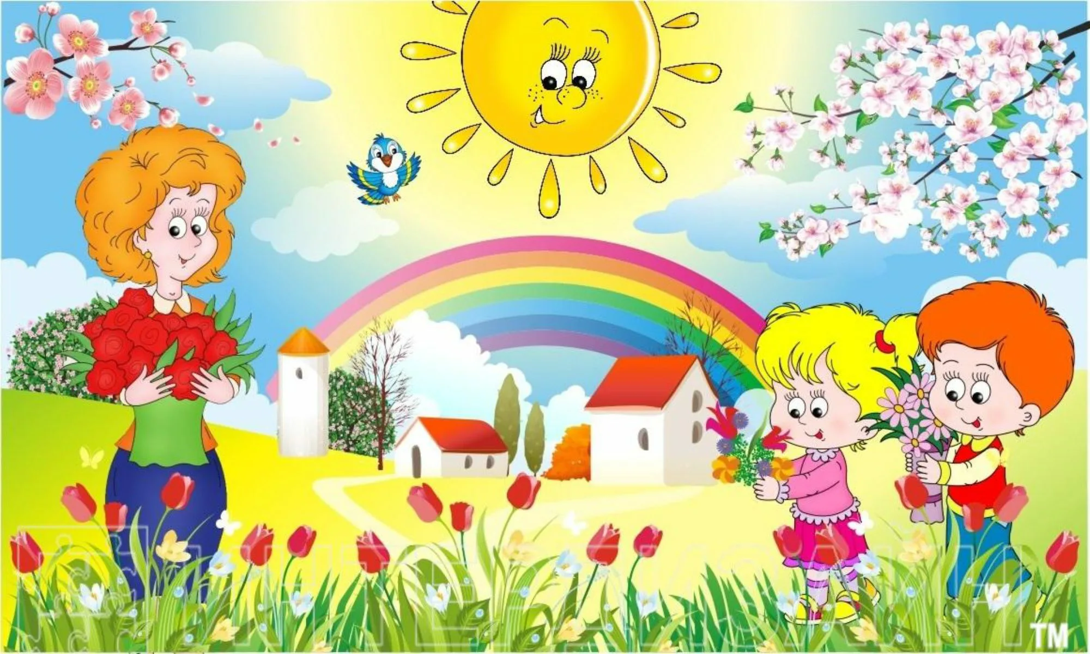
Подготовительная к школе группа (от 6 до 7 лет)
Формировать основы экологической культуры.
Продолжать знакомить с правилами поведения на природе.
Знакомить с Красной книгой, с отдельными представителями животного и растительного мира, занесенными в нее.
Уточнять и расширять представления о таких явлениях природы, как гроза, гром, молния, радуга, ураган, знакомить с правилами поведения человека в этих условиях.

Slide 17
Соответственно, в уголках должны быть:
-дидактические игры по различным направлениям (безопасность в быту, на дороге, при пожаре, охрана и укрепление здоровья и др.) Например: «Кто из этих людей твои родственники», «Кто лишний», «Как можно закончить предложение», «Угадай по признаку» и др.
-учебные макеты, перекрестки;
-книги разных авторов на соответствующую тематику;
-справочная литература: энциклопедии, справочники;
-строительные конструкторы по с блоками среднего и маленького размера;
-транспорт: специальный транспорт (скорая помощь, пожарная машина, машина полиции) ;
-настольно-печатные игры;
-макет нашего микрорайона с разметкой, дорожными знаками, транспортом, светофорами, мелкими игрушками-куклами;
-разные альбомы на данную тему;
-аудиозаписи с художественными произведениями по правилам дорожного движения;

Slide 18
-альбомы со стихами и загадками, книжки-раскраски;
-иллюстрации об опасных ситуациях в жизни детей;
-семейные проекты: «Дорожные знаки»; «Правила пользования велосипедом», «Правила дорожного движения, которые мы соблюдаем со своей семьей», и др.
-картотека «опасных ситуаций» (для их показа можно сделать импровизированный телевизор, или компьютер) ;
-окно выдачи водительских удостоверений, сдавшим экзамен по правилам дорожного движения.
-разметка: две полосы движения, пешеходные переходы, «зебра», «островок безопасности», тротуары, перекрёсток,
-действующий светофор,
-знаки дорожного движения для улицы,
-детский транспорт: велосипеды, самокаты, машины, коляски,
-наглядная информация: плакаты, баннеры.

Slide 19
СПАСИБО
ЗА
ВНИМАНИЕ!

